Slide 1
3.5 堆栈的应用
3.5.3 背包问题求解
假设有一个能容纳总体积为T的背包，另有n个体积分别是w₁，w₂，w₃，…，w_{n} 个物品，现在要在n件物品中选出若干件物品恰好装满背包，求出满足要求的所有解。
实现背包问题的思想是利用尝试回逆法。首先将所有的物品从0到n-1编号，每个物品的体积值存储在一个对应的数组w中,以后物品就用物品的编号来代替。另外算法实现时，使用一个堆栈S。
算法的思想：
从0号物品开始顺序地选取物品，如果可以装入背包（装入后不满），则将该物品的编号进栈（堆栈中是已装入背包的物品）；
如果当前选取的物品k装不进去（如装入，总体积大于T），则选取下一个物品（k+1），尝试装入。
如果尚未求得解，又已无物品可选，则说明上一个装入的物品不合适，就将堆栈退出一个背包编号，再从这个退出的编号的下一个编号物品尝试。
每求得一组解，就输出堆栈中的所有物品编号（输出不退栈，只是遍历所有堆栈中数据），然后，再退出栈顶数据，再从当前退出的编号的下一个编号物品尝试，直到堆栈为空（无退栈数据），且达到最大编号。

Slide 2
T=10
0
1
2
3
4
5
w
2
3
4
5
8
1
3↓
4↓
4↓
3↓
4↓
4↓
>
>
=
5
#
#
#
2
2
2
=
3
>
5
>
>
5
>
1
1
1
1
1
1
2
2
2
3
0
0
0
0
0
0
0
0
0
0
T=1
T=1
T=0
T=0
T=5
T=4
T=4
T=4
T=3
T=3
5↓
3↓
4↓
4↓
4↓
#
5
#
>
>
5
>
=
5
#
3
=
4
5
2
2
2
3
3
>
5
0
0
0
1
1
1
2
2
2
2
T=2
T=0
T=7
T=3
T=3
T=2
T=1
T=0
T=4
T=5
4↓
#
#
>
5
5
#
图3.5.1 背包求解过程中栈及T的变化
3
3
4
5
T=5
T=4
T=9
T=1
T=10

Slide 3
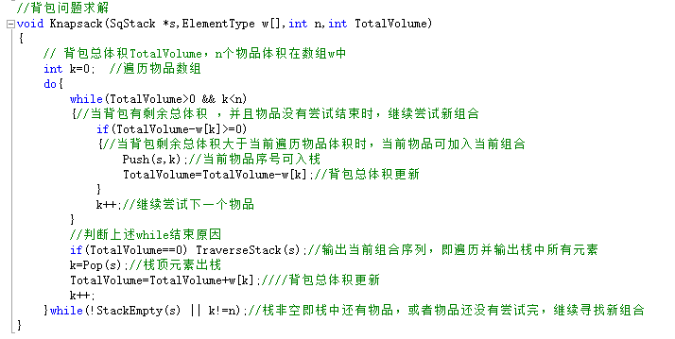
3.5 堆栈的应用

